Slide 1
О проблемах, выявляемых
Счётной палатой в ходе проведения аудита в сфере закупок
Председатель
Счётной палаты
Ульяновской области
И.И. Егоров

Slide 2
Проблемы, выявляемые Счётной палатой в ходе аудита закупок
Проблема 1.
Низкий процент снижения начальной максимальной цены контракта на торгах (в среднем - 5,7% в 2017 г.). В том числе это наблюдается и по тем позициям, которые не проходили сквозь фильтр контроля начальной максимальной цены.

Slide 3
Проблемы, выявляемые Счётной палатой
Проблема 2.
Аффилированность (и скрытая, и явная) фирм, которые представляют коммерческие предложения при формировании начальной цены. Фактически нередко одна фирма дает свое предложение, а две, три, четыре дают схожие предложения-копии. На торги эти фирмы не выходят

Slide 4
Пример формирования НМЦ контракта, переданного для рассмотрения на Комиссии по повышению эффективности осуществления закупок товаров, работ, услуг для обеспечения нужд Ульяновской области
Заказчик: ГУЗ «Ульяновская областная клиническая больница»
Объект закупки: рентгеновская плёнка 14х17 SD-Q (125л.)
Поставщики, представившие коммерческих предложения для формирования НМЦК:
Поставщик №1 – ООО «Компания Ирмед» (г. Ульяновск) – 34 100 руб.
Поставщик №2 – ООО «СК Мед» (г. Ульяновск) – 34 200 руб.
Поставщик №3 – ООО «КомплектМедСервис» (г. Ульяновск) – 34 200 руб.
Исходя из практически одинаковой цены, представленной Заказчиком в коммерческих предложениях на данный вид Товара, которая при этом превышала среднюю цену по заключенным госконтрактам за последний квартал более чем в 1,5 раза (по данным сайта zakupki.gov.ru), можно сделать вывод о предварительном сговоре всех трёх Поставщиков.

Slide 5
Пример снижения НМЦК по результатам работы Комиссии по повышению эффективности осуществления закупок товаров, работ, услуг для обеспечения нужд Ульяновской области
Заказчик: МКУК «Межпоселенческий районный дом культуры» МО «Базарносызганский район»
Объект закупки: кресла для зрительного зала
Дата рассмотрения на Комиссии: 18.04.2018
Первоначальная НМЦК = 1 201 200 руб.
Скорректированная НМЦК= 672 000 руб.
В результате работы Комиссии НМЦК снижена на 529 200 руб.

Slide 6
Применение коммерческих предложений (прайс-листов) от аффилированных организаций при обосновании цен договоров, заключенных с единственным поставщиком, в 2017 году
Организация | юридический адрес | вид деятельности | исполнительный орган (директор) | примечание
1-й пакет предложений (на 2017 год):
ЗАО «Восточное» ИНН 7328034589 | г. Ульяновск, ул. Врача Михайлова, 32 | Оптовая и розничная торговля пищевыми продуктами | Директор Носикова М.С. | ЗАО «Восточное» и ООО «Вариант» являются аффилированными организациями (имеют один юридический адрес и единый исполнительный орган). ИП Пчелинцев не осуществляет деятельность, связанную с торговлей пищевыми продуктами
ООО «Вариант» ИНН 7328065379 | г. Ульяновск, ул. Врача Михайлова, 32 | Оптовая и розничная торговля пищевыми продуктами | Директор Носикова М.С.
ИП Пчелинцев А.Н. ИНН 732899623620 | г. Ульяновск | Торговля розничная мебелью и осветительными приборами | Пчелинцев А.Н.

Slide 7
Проблемы, выявляемые Счётной палатой
Проблема 3.
Нередко фирмы, готовые участвовать в аукционе, де-факто заказчиками целенаправленно бракуются при анализе первой части заявки за счёт включения в конкурсную документацию условий, ограничивающих конкуренцию.

Slide 8
Проблемы, выявляемые Счётной палатой
Проблема 4.
Много нареканий к работе отраслевых и муниципальных комиссий по повышению эффективности закупок.
Они, как правило, дублируют работу областной Комиссии, а не ужесточают фильтр при анализе НМЦК. При этом анализ НМЦК они зачастую проводят некачественно.

Slide 9
Проблемы, выявляемые Счётной палатой
Проблема 5, которая является главной проблемой.
В голове у подавляющего большинства руководителей и контрактных управляющих две главные мысли:
а) важно чтобы закупка прошла по легальной схеме;
б) важно чтобы поставщик товаров и услуг был в состоянии выполнить свои обязательства.
Тема эффективности закупки, низких цен перед ними сколь-нибудь остро не стоит.

Slide 10
Проблемы, выявляемые Счётной палатой
Проблема 6.
Нарушение поставщиками важнейших условий договоров. При этом предусмотренные договорами санкции к поставщикам со стороны муниципалитета не применяются

Slide 11
Контрольное мероприятие в МО «Сурский район»
17,3 тыс. рублей – оплата администрацией МО «Сурский район» подрядчику ООО «Сурское ДРСУ» выполненных работ по ремонту асфальтобетонного покрытия участков дороги по ул. Гагарина, 1-й пер. Мира в р.п.Сурское (контракт от 01.06.2017 № 30), на которых имеются трещины покрытия дорожного полотна

Slide 12
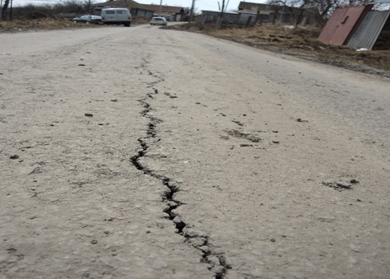
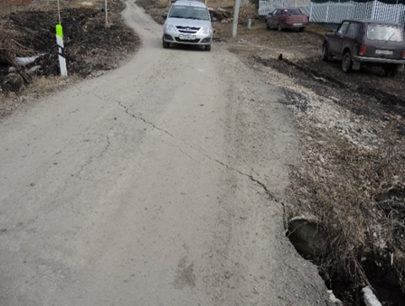
Дорога по ул.Гагарина в р.п.Сурское после выполненного ремонта

Slide 13
Проблемы, выявляемые Счётной палатой
Проблема 7.
Оплата невыполненных работ подрядчикам при выполнении работ по капитальному ремонту (ремонту) муниципальных учреждений (образования и культуры), объектов инфраструктуры (дорог, водоводов) и т.д.

Slide 14
Контрольное мероприятие в МО «Сенгилеевский район»
Оплата работ по огнезащитной обработке деревянных конструкций кровли учреждений образования, по которым отсутствовало заключение лаборатории МЧС:
149,2 тыс. рублей - сумма оплаты МОУ Красногуляевская СОШ подрядчику ООО «МСУ-7» по муниципальному контракту от 30.06.2016 года;
38,5 тыс. рублей – сумма оплаты МОУ Шиловская СОШ подрядчику ИП Крылов П.А. по муниципальному контракту от 08.07.2016

Slide 15
Контрольное мероприятие в МО «Сенгилеевский район»
138,8 тыс. рублей - сумма оплаты МОУ Красногуляевская СОШ невыполненных работ (устройство покрытий полов, улучшенная масляная окраска стен) подрядчику ООО «Ульяновскремстрой» при выполнении работ по ремонту спортивного зала школы по контрактам от 05. - 07.08.2016.

Slide 16
Контрольное мероприятие в МО «Сенгилеевский район»
134,8 тыс. рублей - сумма оплаты МОУ Шиловская СОШ невыполненных работ (устройство покрытий полов из линолеума, устройство отмостки и т.д.) подрядчикам ООО «Спецмашстрой», ООО «ПСК Спецстройинвест», ООО «ТАЛАНТ» при выполнении работ в здании школы по контрактам 2016 г.

Slide 17
Контрольное мероприятие в МО «Сурский район»
104,5 тыс. рублей - оплата невыполненных работ (устройство потолков, плинтусов, окраска стен, радиаторы и др.) МУК «Районный Дом Культуры» при выполнении работ по ремонту дома культуры в с.Чеботаевка по договору подряда от 07.08.2017 с ООО «МСУ-7»

Slide 18
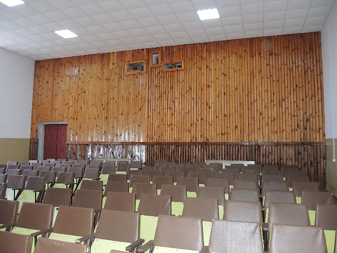
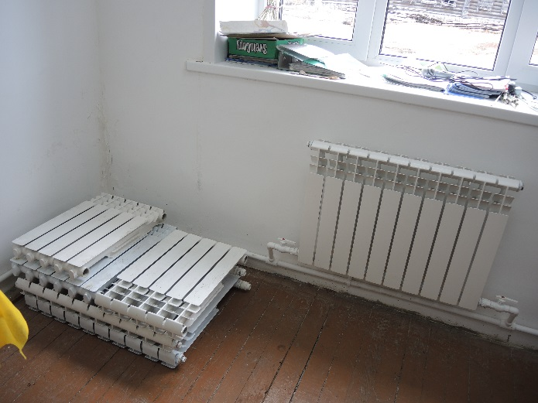
Сельский Дом культуры в с.Чеботаевка Сурского района
№ | Наименование работ | По акту | Фактически
1 | Устройство потолков | 467 кв. м. | 457 кв. м.
2 | Устройство плинтусов | 46 м | 45 м
3 | Решетки жалюзийные | 9 шт | 0 шт
4 | Масляная окраска стен | 63 кв. м. | 36 кв. м.
5 | Двери пластиковые | 28,0 кв. м | 21,0 кв. м
6 | Светильники | 39 шт | 38 шт
7 | Радиаторы | 480 шт | 436 шт
8 | Покрытие лаком стен | 207,0 кв. м | 110,0 кв. м
9 | Покрытие полов плиткой | 73,0 кв. м | 70,0 кв. м

Slide 19
Контрольное мероприятие в МО «Карсунский район»
47,2 тыс. рублей - оплата невыполненных работ МБОУ «Таволжанская основная школа» подрядчикам: ООО «ИН-СЕРВИС» (наружная облицовка стен плитами и др.), ООО «СтройКонсалт» (покрытие полов лаком), при выполнении работ по капитальному ремонту дошкольной группы.

Slide 20
Контрольное мероприятие в МО «Город Димитровград»
44,6 тыс. рублей – оплата в 2016 году МБДОУ Детский сад №48 «Дельфинёнок» подрядчику ООО «Симбирск-Строй-Консалт» за невыполненные работы при выполнении работ по ремонту помещений по муниципальному контракту от 08.06.2015 №55 (облицовка стен плиткой; облицовка плиткой стен ванн).

Slide 21
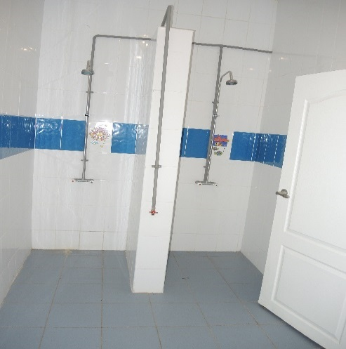
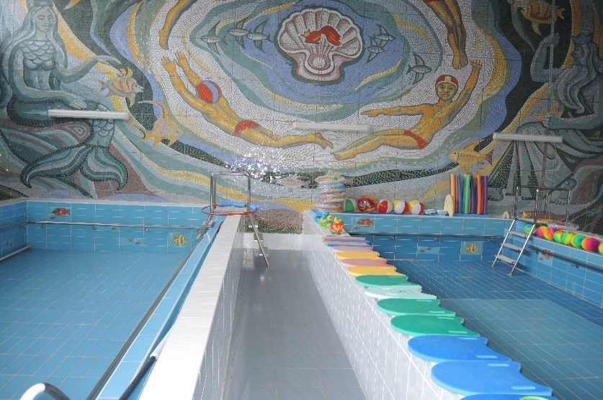
МО «Город Димитровград», Детский сад №48 «Дельфинёнок»
№ | Наименование работ | По акту | Фактически | Завыше-ние
1 | Гладкая облицовка стен плиткой | 230,0 кв.м | 220,5 кв.м | 9,5 кв.м
2 | Облицовка плиткой стен ванн | 86,4 кв.м | 58,4 кв.м | 28,0 кв.м

Slide 22
Проблемы, выявляемые Счётной палатой
Проблема 8.
Заключение договоров на выполнение ремонтных работ в муниципальных учреждениях без утверждённых лимитов бюджетных обязательств

Slide 23
Контрольное мероприятие в МО «Сенгилеевский район»
429,6 тыс. рублей – заключение администрацией МОУ «Шиловская Средняя общеобразовательная школа» двух договоров с ООО «Профикс» на выполнение ремонтных работ без утверждённых лимитов бюджетных обязательств, что является нарушением п.2 ст.72, п.5 ст.161, п.3 ст.219 Бюджетного кодекса РФ

Slide 24
Предложения
Исполнительным органам государственной власти Ульяновской области, осуществляющим функции и полномочия учредителя учреждения Ульяновской области, осуществляющим полномочия собственника имущества государственного унитарного предприятия Ульяновской области:

Slide 25
Предложения
1) при согласовании технико-экономических заданий на проведение закупок подведомственными организациями пресекать искусственное необоснованное дробление закупок, влекущее за собой уход от конкурентных процедур;

Slide 26
Предложения
2) вести жёсткий мониторинг того, на каком основании подведомственными учреждениями бракуются заявки на участие фирм в аукционах, при анализе первой части заявок;

Slide 27
Предложения
3) совместно с руководителями подведомственных организаций:
при выявлении случаев формирования НМЦК на основе коммерческих предложений организаций, имеющих признаки аффилированности, а также необоснованного разделения на отдельные лоты однородных/идентичных товаров, работ, услуг применять в установленном порядке к лицам, совершившим дисциплинарный проступок, весь спектр дисциплинарных взысканий, предусмотренных законодательством, в зависимости от тяжести дисциплинарного проступка (вплоть до увольнения) и снижение размера выплат стимулирующего характера в порядке, предусмотренном правовыми актами, устанавливающими условия оплаты труда соответствующих работников

Slide 28
Предложения
Контрольному управлению администрации Губернатора Ульяновской области:
провести в срок до 30 сентября 2018 года анализ деятельности отраслевых комиссий по повышению эффективности осуществления закупок товаров, работ, услуг для обеспечения государственных нужд Ульяновской области и дать предложения по совершенствованию их деятельности

